Slide 1


UITKOMSTEN
METEN

Slide 2

FACILITEER HET SPEL
Dit spel is gebaseerd op het Evidence-Based Management (EBM) framework van Scrum.org. EBM is een empirisch framework waarmee organisaties kunnen meten wat de (ogenschijnlijke) Productwaarde is, zowel als hoe effectief een Product ontwikkeld en geleverd wordt. De metingen kunnen worden geïnspecteerd om de Productwaarde te helpen maximaliseren en de manier van werken te verbeteren.
Scrum Facilitators is een Nederlandse trainingsorganisatie met de missie om van professionals geweldige Scrum facilitators te helpen maken. Een Scrum Facilitator kan Scrum Master, Product Owner, teamlid of leider zijn. Geweldige Scrum Facilitators begrijpen de Scrum waarden en principes en gebruiken deze om Scrum op effectieve wijze te implementeren met hun teams en organisaties.
Scrum Facilitators is partner van Scrum.org. Onze trainingen zijn geaccrediteerd, altijd up-to-date, leuk, maximaal interactief EN altijd gefaciliteerd door twee trainers, zodat je leerdoelen maximaal bereikt worden. Onze trainers zijn doorwinterde experts en Scrum.org gecertificeerde Professional Scrum Trainers met flinke praktijkervaring in verschillende contexten.
De Scrum Facilitator legt de vier Key Value Areas (KVAs) op een rij op de grond (Current Value, Time to Market, Ability to Innovate en Unrealized Value). Licht elke KVA kort toe aan de deelnemers.
Vorm twee groepen. Geef de ene groep de groene 'Key Value Measures'-kaarten en de andere groep de overgebleven paarse KVMs.
Stap 1: Nodig de groepen uit om de KVMs te bespreken en bij de juiste KVA te plaatsen.
Stap 2: Nodig beide groepen uit om hun resultaat te bespreken en eventueel aan te passen. Zorg er voor dat de kaarten goed liggen voor je verder gaat.
Stap 3: Nodig de deelnemers uit om individueel de KVMs te bekijken, en er één te kiezen die er voor hen uit springt. (Hier mogen deelnemers ook een eigen KVM verzinnen).
Stap 4: Nodig de deelnemers uit om in groepen van vier verder te gaan. Elke deelnemer vertelt waarom ze deze KVM kiezen, en werkt binnen het groepje samen hoe deze toe te passen. (Wanneer er zelf KVMs verzonnen zijn, let dan extra goed op dat dit geen schijnwaarde meet, en bespreek eventuele valkuilen).
Leer meer over Evidence-Based Management (EBM) op http://scrum.org/EBM
Het Uitkomsten Meten spel (v1.0.0) is gelicentieerd onder
CC BY-NC-SA 4.0
Door Scrum Facilitators

Slide 3
Reveals the value that the product delivers to customers, today
CURRENT VALUE
Reveals the value that the product delivers to customers, today

Slide 5

TIME TO MARKET
Expresses the organization’s ability to quickly deliver new capabilities, services, or products

Slide 7
ABILITY TO
INNOVATE
Expresses the ability of a product development organization to
deliver new capabilities that might better meet customer needs

Slide 9
UNREALIZED VALUE
Suggests the potential future value that could be realized
if the organization could perfectly meet the needs of all potential customers

Slide 11
Customer
Satisfaction

Slide 13
Feature
Usage Index

Slide 15
Defect Trends

Slide 17
Product
Cost Ratio

Slide 19
Installed
Version Index

Slide 21
Build & Integration Frequency

Slide 23
Production Incident Trends

Slide 25
Release
Stabilization
Period

Slide 27
Market
Share

Slide 29
Cycle Time

Slide 31
Time-to-Learn

Slide 33
Employee Satisfaction

Slide 35
Customer
Usage Index

Slide 37
Revenue
per Employee

Slide 39
Release
Frequency

Slide 41
Mean Time
to Repair

Slide 43
Lead Time

Slide 45
Innovation
Rate

Slide 47
On-Product
Index

Slide 49
Technical
Debt

Slide 51
Active Code Branches / Time Spent Merging Branched Code

Slide 53
Time Spent
Context-Switching

Slide 55
Customer or User Satisfaction Gap

Slide 57
Meet geen Output; Meet de Uitkomst

Slide 59
Het gaat niet om de metingen, maar om de inzichten

Slide 61
Leer meer over
Evidence Based Management op
http://scrum.org/EBM

Slide 63
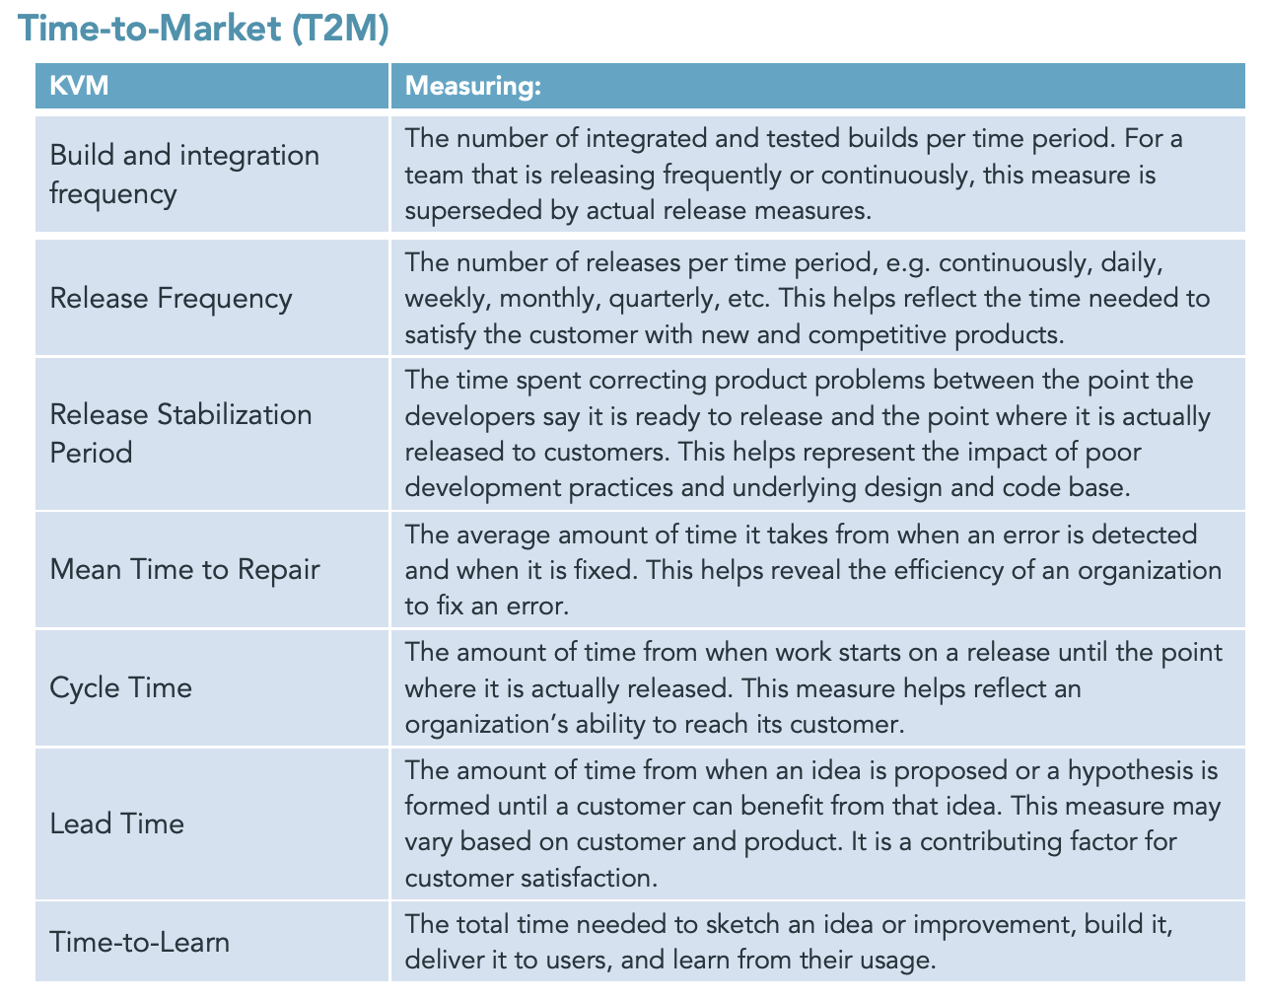
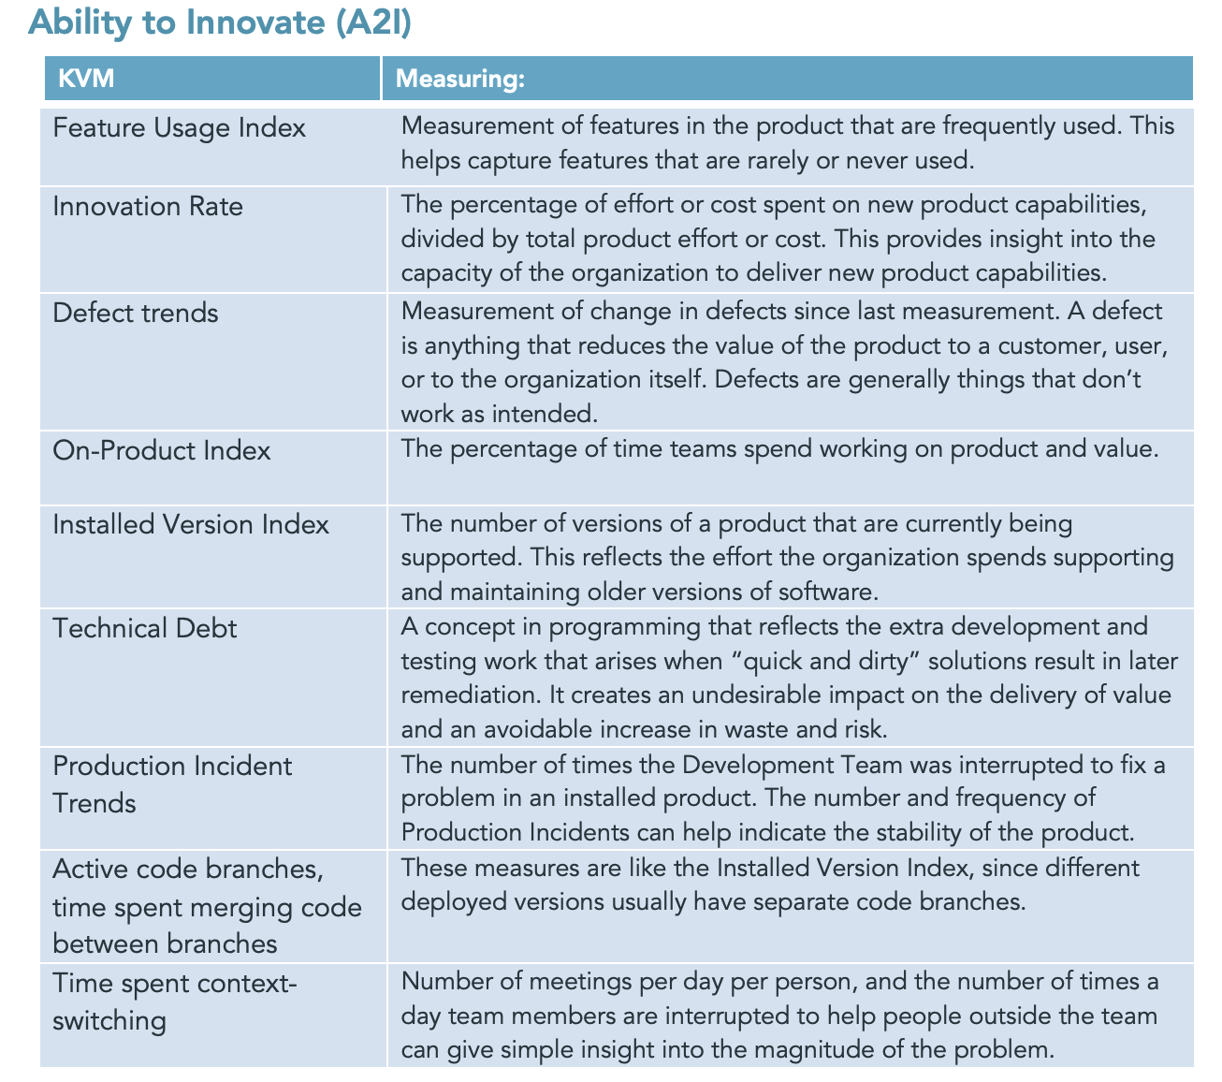
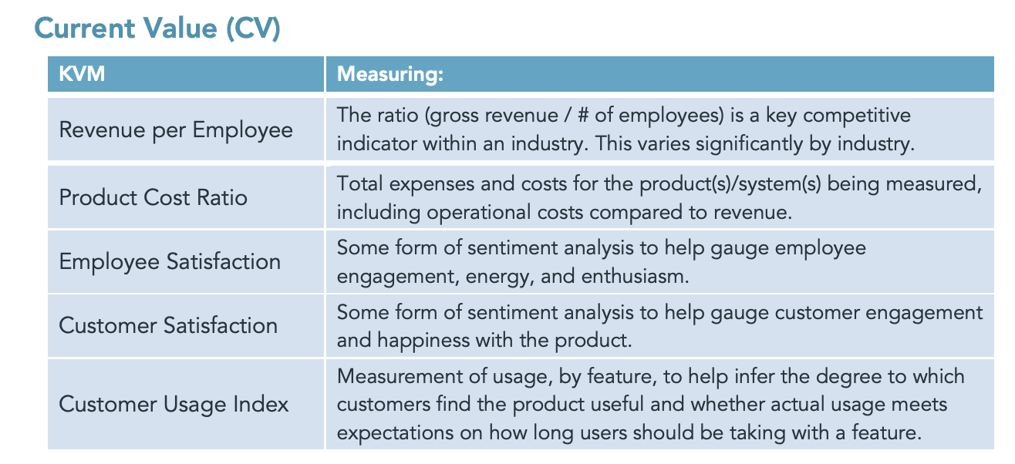
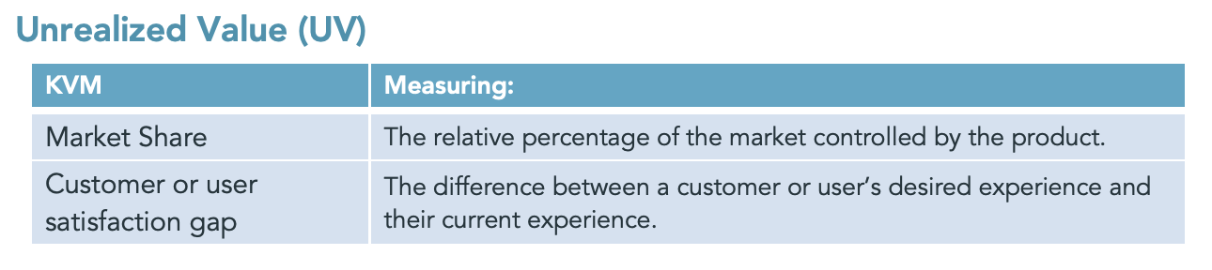
EBM suggested cheat sheet
Source: EBM guide, http://scrum.org/EBM

